Slide 1

Xây dựng website cho phép chơi một số minigame
GVHD: Th.s Trần công tú
Bùi Ngọc Bảo i7110100
Lê minh tiến 17110236

Slide 2
Tổng quan
Giới thiệu đồ án
Nội dung
Kết luận

Slide 3
GIỚI THIỆU ĐỒ ÁN

Slide 4
Web game
Web bao gồm 4 game : Sudoku, Snake, Minesweepers và 2048
Web được tạo ra với mục đích giúp người dùng thư giãn, giải trí sau những giờ học và làm việc căng thẳng.

Slide 5
Web game
Web được tạo ra với mục đích giúp người dùng thư giãn, giải trí sau những giờ học và làm việc cơ bản.
Giao diện menu của web
Web bao gồm 4 game : Sudoku, Snake, Minesweepers và 2048

Slide 6
Một chút về web
Gồm 3 bộ phận : HTML, CSS, Javascrpit.
HTML (Hyper Text Markup Language): sử dụng để tạo một trang web.
CSS (Cascading Style Sheets): định dạng các phần tử trên website như văn bản, các tiêu đề, bảng,…
Javascript là một ngôn ngữ lập trình, được sử dụng rộng rãi trong các ứng dụng Website, được hỗ trợ trên tất cả các trình duyệt như Firefox, Chrome, ... Thậm chí cả thiết bị di động.

Slide 7
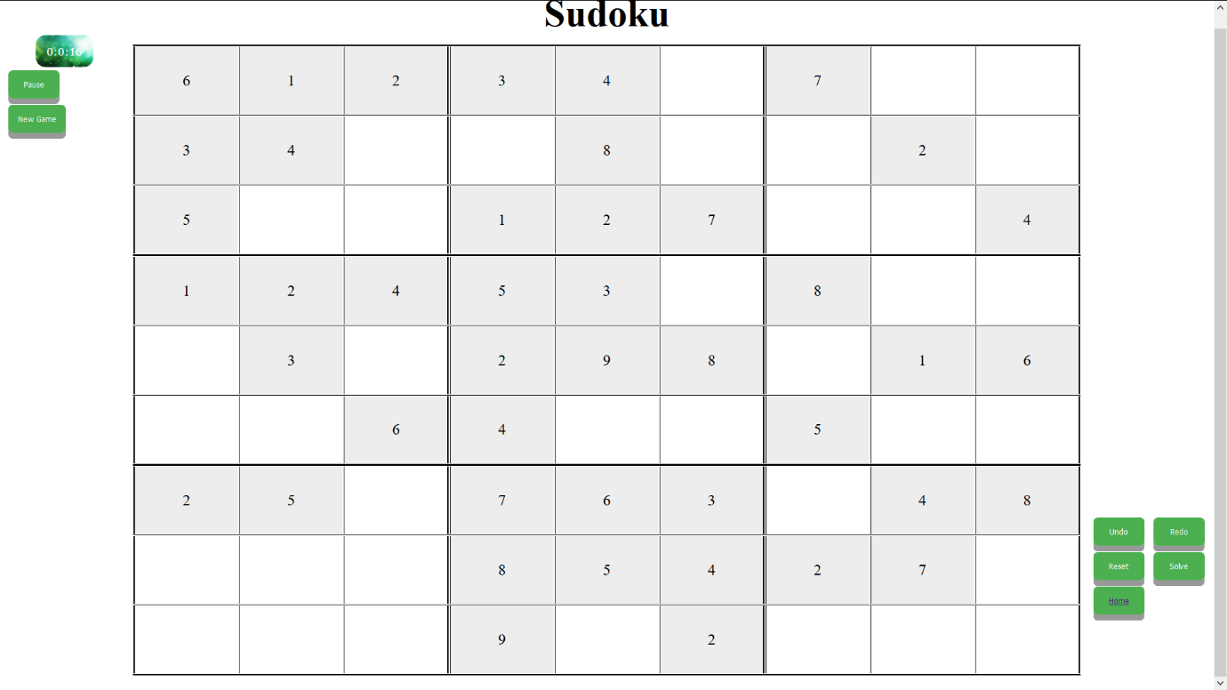
Giới thiệu game Sudoku
Có nguồn gốc từ nước Nhật
Gồm 81 ô vuông trong ma trận có 9 dòng, 9 cột với các số cho trước

Slide 8
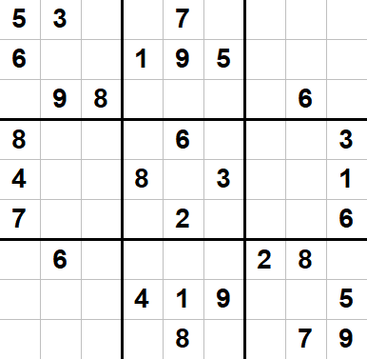
Luật chơi
Điền đầy đủ từ 1-9
Thỏa dòng cột và từng 3x3 không có số nào trùng nhau
Trò chơi sẽ càng khó nếu các số cho trước càng ít

Slide 9
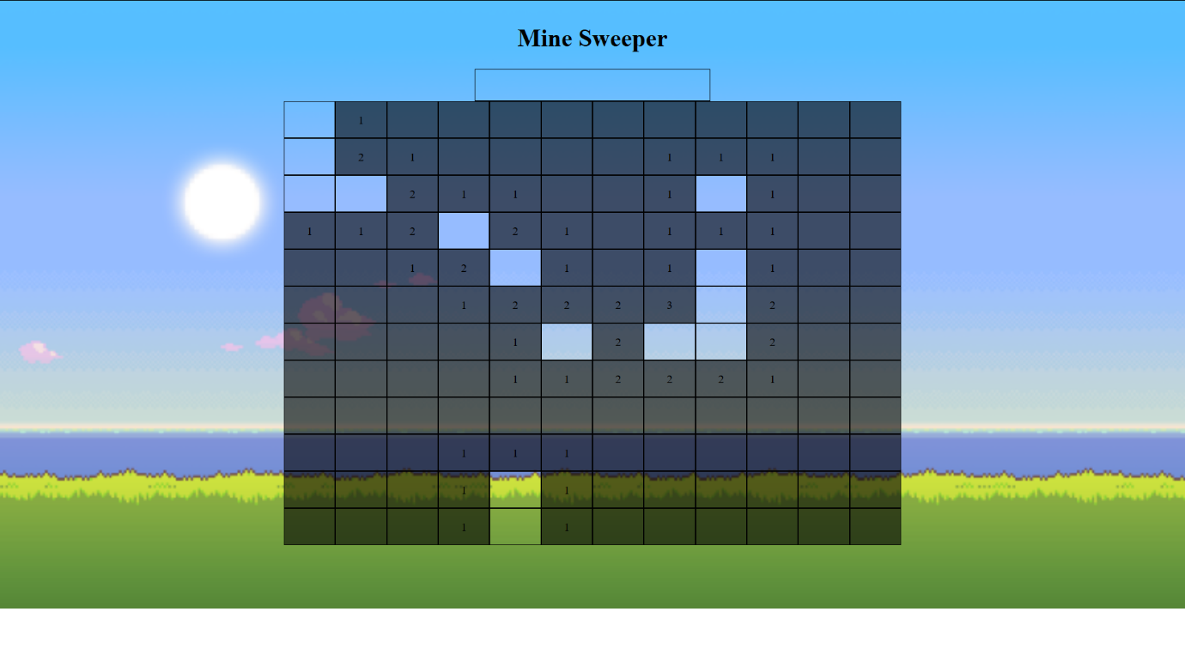
Giới thiệu game Dò mìn
Một trò chơi dành một người chơi rất nổi tiếng những năm 90.
Mục tiêu của game là người chơi phải dò tìm hết tất cả các trái mìn nằm ngẫu nhiên trên một bảng ô vuông

Slide 10
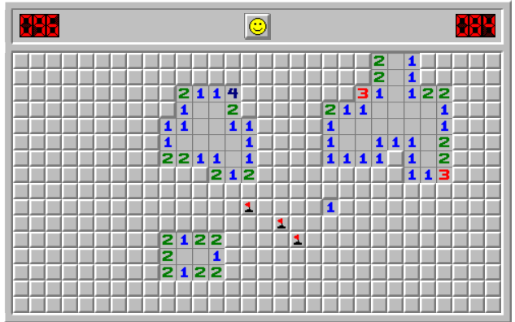
Luật chơi
Click vào một ô trống
Số trên một ô hiển thị số mìn trong 8 ô lân cận nó
Đánh dấu ô có mìn bằng chuột phải
Thắng khi đánh dấu đúng toàn bộ mìn
Thua khi click vào ô mìn

Slide 11
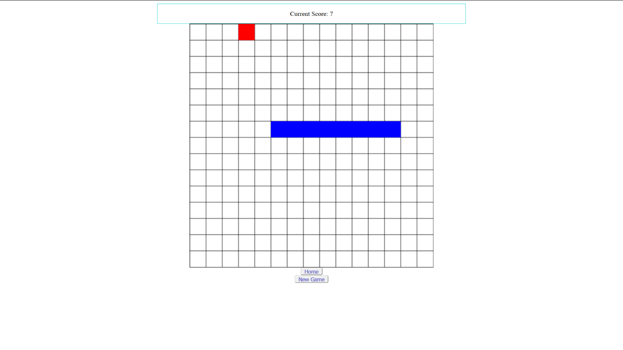
Giới thiệu game Snake
Rắn săn mồi (Snake) có thể được coi là một trong những game có tuổi đời lâu nhất lịch sử, khi nó lần đầu tiên được giới thiệu vào năm 1976.
Chiếm cảm tình của hàng triệu người chơi trên thế giới bởi tính đơn giản và dễ gây nghiện của nó.

Slide 12
Luật chơi
Dùng các phím mũi tên để di chuyển rắn
Rắn sẽ dài ra khi ăn được thức ăn
Cố gắng ăn càng nhiều càng tốt
Game over khi điều khiển rắn đụng phải cơ thể nó

Slide 13
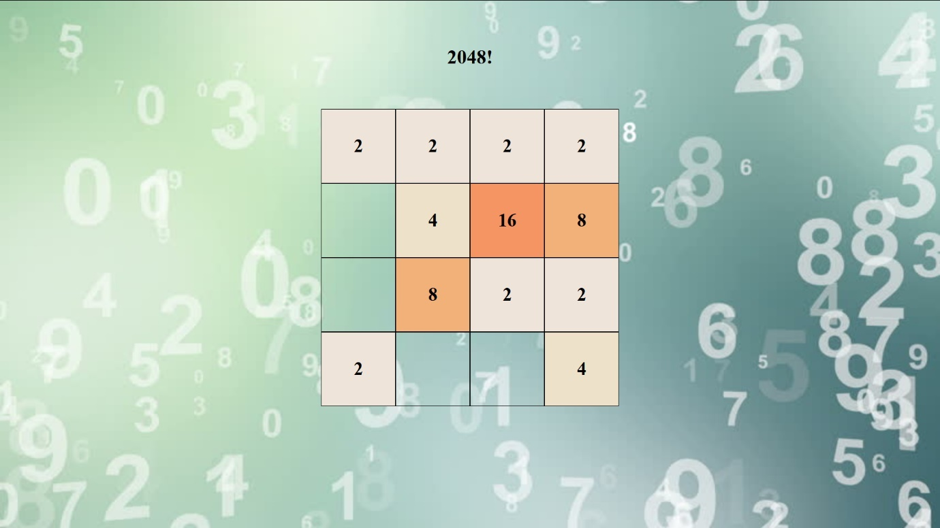
Giới thiệu game 2048
Một trò chơi giải đố do tác giả Gabriele Cirulli, một lập trình viên web trẻ 19 tuổi người Ý, tạo ra vào tháng 3 năm 2014.
Mục tiêu của trò chơi là trượt các khối vuông có mang số trên một lưới vuông để kết hợp chúng lại và tạo ra khối vuông có giá trị 2048

Slide 14
Luật chơi
Các khối vuông sẽ trượt theo phím mũi tên
Nếu 2 khối có giá trị bằng nhau thì sẽ hợp lại
Đạt được số 2048 để chiến thắng
Khi không còn nước đi hợp lệ thì game sẽ kết thúc

Slide 15
NỘI DUNG

Slide 16
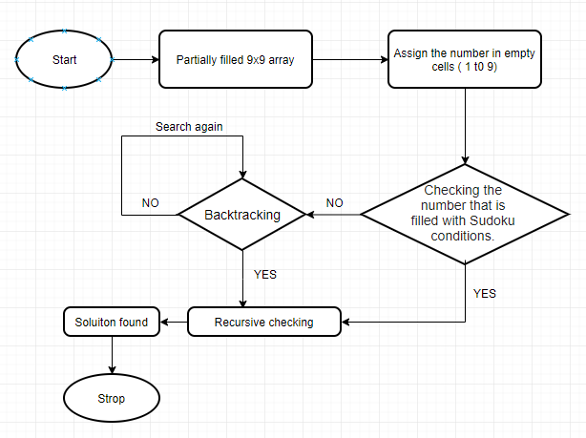
Thuật toán giải game sudoku

Slide 17
THUẬT TOÁN LOANG
Thuật toán loang (Thuật toán vết dầu loang) là một trong những thuật toán được dùng khá nhiều trong tin học. nguyên lý hoạt động của nó giống vết dầu loang. Từ một vết dầu nhỏ sẽ được loang ra xung quanh.
Trong trò chơi dò mìn, để giải quyết được trò chơi, ta phải chọn một điểm ban đầu, sau đó loang dần đến những ô trống và dừng lại ở những ô có số để người chơi có thể dò được các bãi mìn.

Slide 18
THUẬT TOÁN LOANG
Thuật toán được mô tả như sau:
B1: Chọn trống ban đầu là ô đang xét
B2: Mở ô đang xét. Nếu ô đang xét có mật độ bằng 0, thực hiện xét tất cả các ô xung quanh nó; với mỗi ô xung quanh chưa mở, ta lại thực hiện bước 2 với nó.
Bước 3: Kết thúc việc mở ô.

Slide 19
Thuật toán 2048
Thuật toán gồm các bước:
Bước 1: Xét hướng khi người chơi bấm mũi tên,ta sẽ có 4 trường hợp left,right,up,down.
Bước 2: chạy vòng lặp và xét từng khối ngược chiều với hướng để tìm ra khoảng cách và ô cần merge.
Bước 3: những ô nào đánh dấu cần merge thì merge còn không thì dồn theo hướng mũi tên.

Slide 20
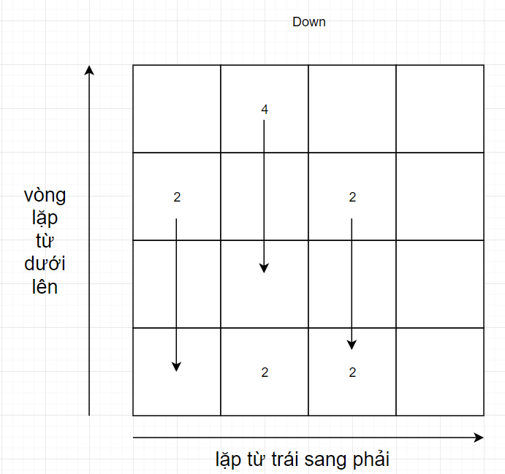
Thuật toán 2048
Ví dụ cho thuật toán:

Slide 21
KẾT LUẬN

Slide 22
Ưu điểm và nhược điểm
Ưu điểm
Nhược điểm
Dễ dàng chơi ở với mọi thiết bị (PC, Tablet, Laptop,…)
Ít tiêu tốn dung lượng bộ nhớ
Giao diện đơn giản, dễ nhìn, không màu mè
Không có Internet thì sẽ ko chơi được
Code chưa tối ưu hóa tốt
Chưa lưu được tên và điểm của người chơi
Vẫn chưa chạy tốt ở smartphone

Slide 23
Hướng phát triển
Tối ưu thuật toán để chạy nhanh và mượt hơn
Thêm nhiều game mới như Caro, Auto chess….
Bảng xếp hạng (Điểm-Time, Tên người chơi, Hạng) sẽ được lưu trên Sever và có DatabaseUser
Cải thiện giao diện người dùng

Slide 24

Thank You for watching
THE END….

